Slide 1
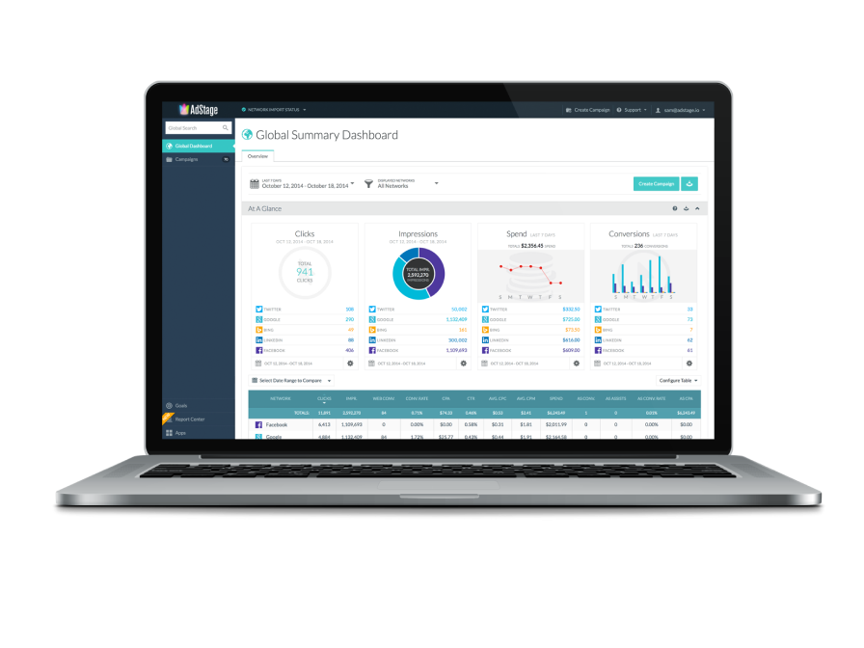

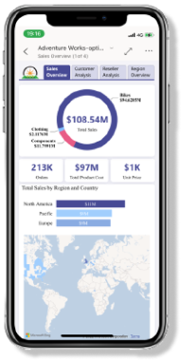
MOCA
Money Care
Alexandre Costa - 01221166
Diogo Moreno - 01221128
Gustavo Carriel - 01221163
Rafael Moreira - 01221041
Raul Meira - 01221180

Slide 2

01
No Brasil, 48% das pessoas não gerenciam seu próprio dinheiro e quando não há uma boa gestão de finanças é comum não haver clareza sobre o destino dos seus recursos.
02
Mesmo entre os que controlam o orçamento, 59% sentem dificuldades na tarefa. A falta de disciplina é o maior vilão e isso tudo é reflexo da falta de controle financeiro.
CONTEXTO
Endividamento excessivo;
Dificuldades para alcançar metas financeiras;
Estresse financeiro;
Desperdício de dinheiro;
Dificuldades para lidar com imprevistos;
03

Slide 3


SOLUÇÃO
Ferramenta de gestão financeira;
Prática;
Segura;
Insights e dashboards;
Controle de despesas e receitas;

Slide 4
REQUISITOS
01
Ter uma calculadora financeira;
02
Realizar o calculo do saldo e demonstrar o mesmo;
03
Criar planejamento para metas/objetivos;
04
Notificar o cliente de acordo com as suas metas;
05
Notificar o cliente de acordo com os seus gastos;
06
Visualizar os gastos por categorias(filtros);
07
Mostrar o histórico de transações;
08
Gerar insights para o cliente;

Slide 5
DIAGRAMA DE SOLUÇÃO DE SOFTWARE
Mostra a relação estrutural dos componentes de um sistema de software.

Slide 6
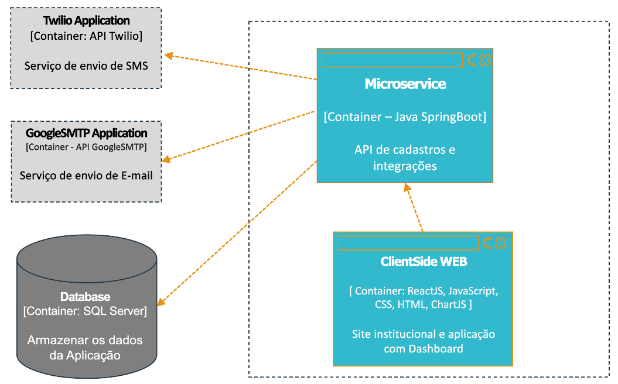

Slide 7

Banco de dados

Slide 8
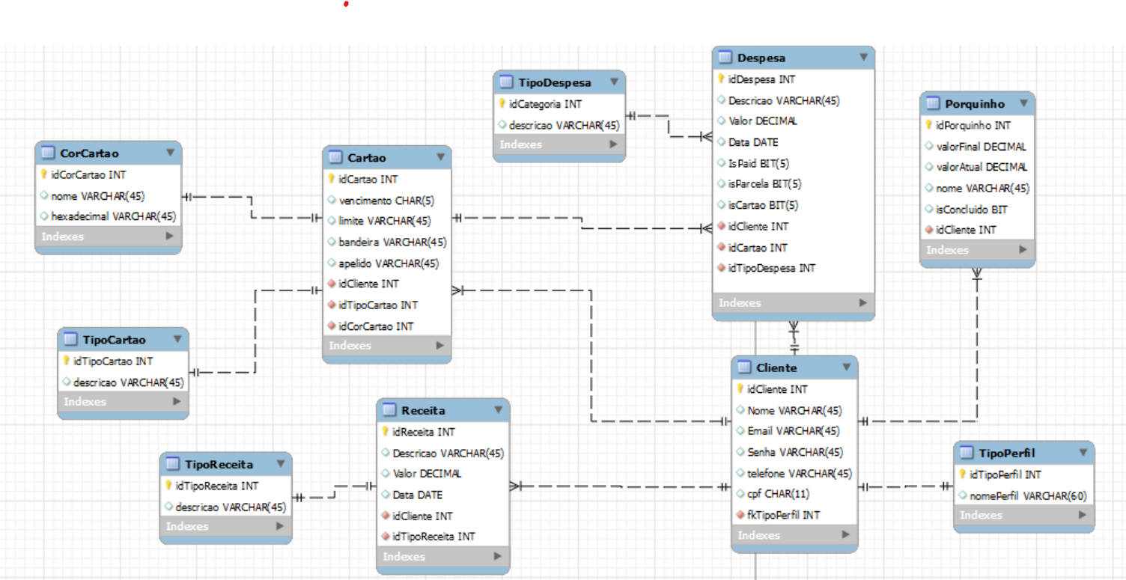

Slide 9
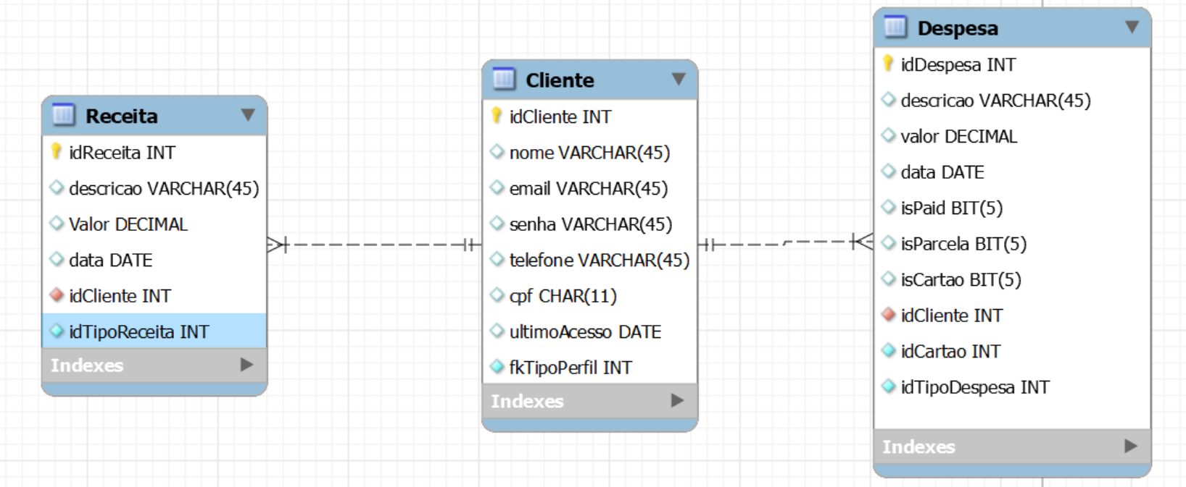

Slide 10
Um protótipo é um design ou um modelo mais detalhado de algo que você pretende construir. Uma amostra do produto.
PROTÓTIPO

Slide 11
FUNÇÕES TÉCNICAS NO REACT
Mostrando algumas funções técnicas rodando diretamente na aplicação em react.

Slide 12
UTILIZAMOS
01
Login/Logoff com ORM;
04
Padrão de projeto - Iterator;
02
2 CRUDS com ORM e JWT;
05
APIs externas - Twilio e Google SMTP;
03
Lista OBJ e ordenação
06
Exportação em CSV;

Slide 13

Gestão do projeto
Reuniões semanais (quintas, sextas, domingos);
Atribuição de tarefas;
Planner;
Scrum;
GitHub;

Slide 14
BACKLOG
Backlog é um dos tipos de lista de tarefas, refere-se ao desenvolvimento de um produto ou um sistema.

Slide 15
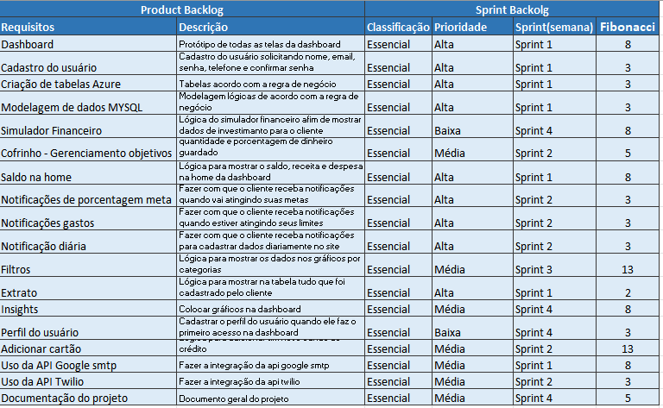

Slide 16
PROXIMOS PASSOS
GRAFICO GANTT
Usado para ilustrar o avanço das diferentes etapas de um projeto.

Slide 17
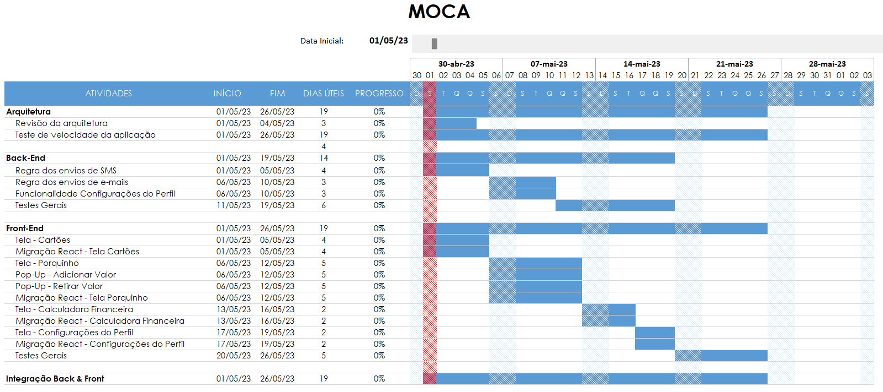

Slide 18

AGRADECIMENTO
Agradecemos imensamente por toda ajuda e suporte oferecidos.

